Slide 1
第二节 离散型随机变量
主要内容（3学时）
一、离散型随机变量及其分布律
二、常见的离散型随机变量及其分布
1、0-1分布 2、二项分布（重点）
3、泊松分布 4、几何分布
5、超几何分布

Slide 2
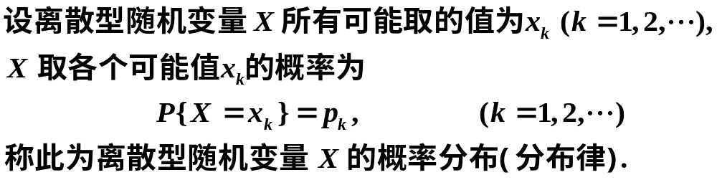
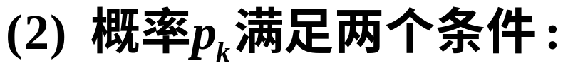
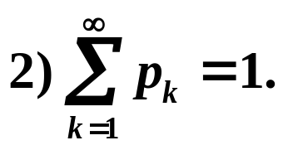
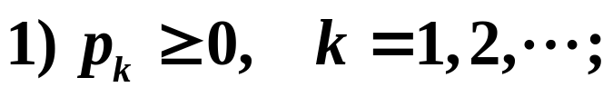
一、离散型随机变量及其分布律
1. 离散型随机变量的分布律
说明：

Slide 3




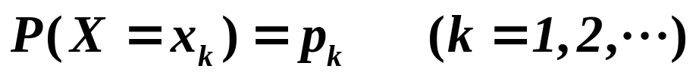
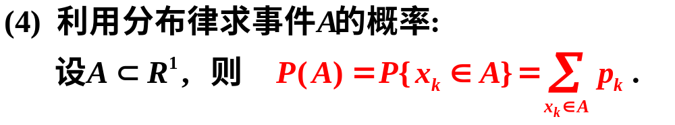
(3) 分布律的表示方法:
1) 列举法
2) 公式法
3) 图形法：线条图、概率直方图

Slide 4
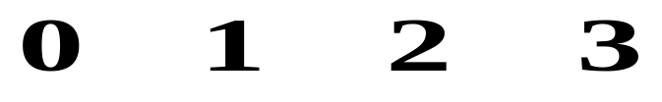
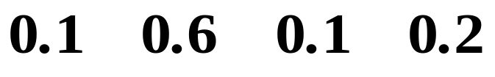
例1 产品有一、二、三等品及废品4种，其一、二、三等率和废品率分别为60%、10%、20%、10%，任取一个产品检验其质量，用随机变量X描述检验结果.
则随机变量 X 所有取值为0、1、2、3
随机变量 X 的概率分布如下：

Slide 5

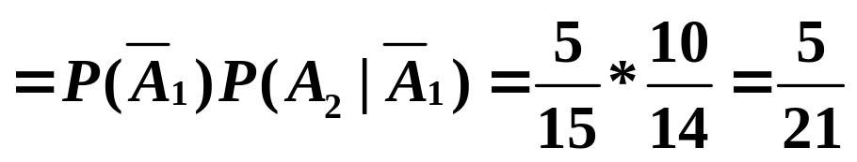
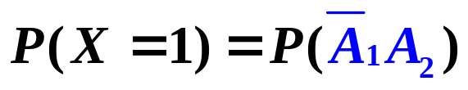
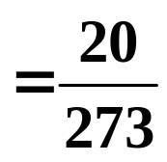
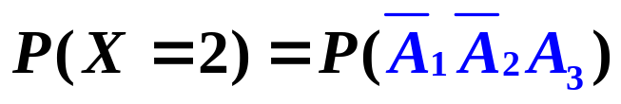
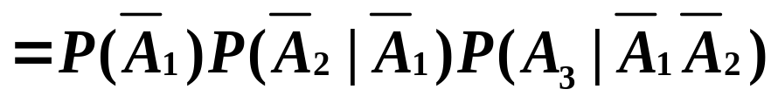
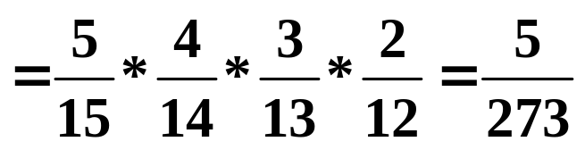
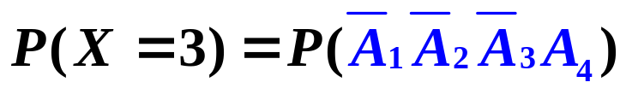
例2 盒内装有外形与功率相同的15个灯泡，其中10个螺口，5个卡口，灯口向下放着。现需用1个螺口灯泡，从盒中任取一个，如果取到卡口灯泡就不再放回去。求在取到螺口灯泡之前已取出的卡口灯泡数X的分布律.
解: 依题意， X所有可能取值为0, 1, 2, 3，4, 5

Slide 6



课堂练习一
掷骰子两次，求随机变量“两次投掷的最大点数Y ”的分布律.
列举法
Y =k | 1 2 3 4 5 6
P(Y=k ) | 1/36 3/36 5/36 7/36 9/36 11/36
公式法

Slide 7
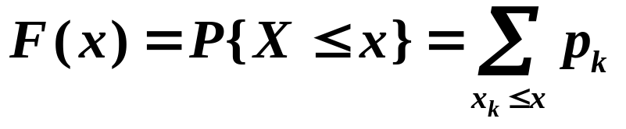

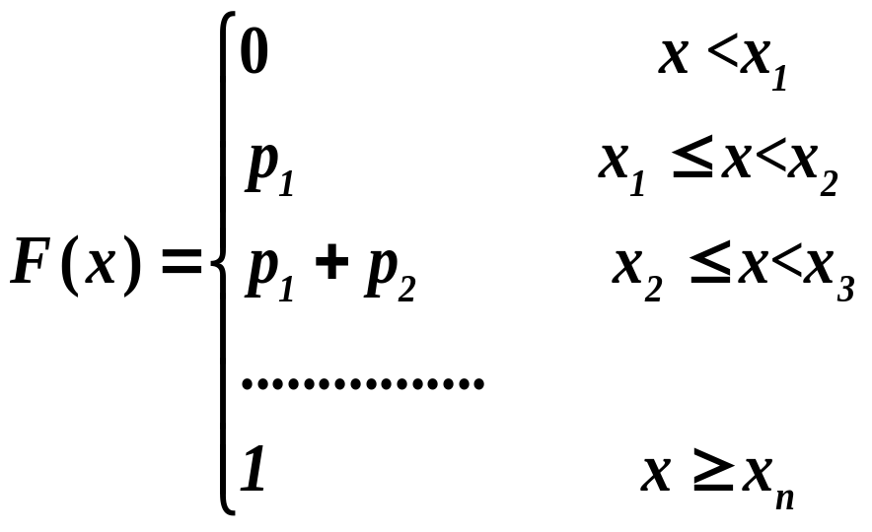










2、离散型随机变量的分布函数
(1) 分布函数及其图形

Slide 8











(2) 分布函数的计算
分布函数F(x)可完整地描述离散型随机变量的统计规律

Slide 9
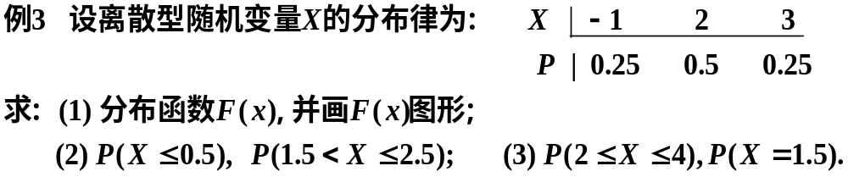
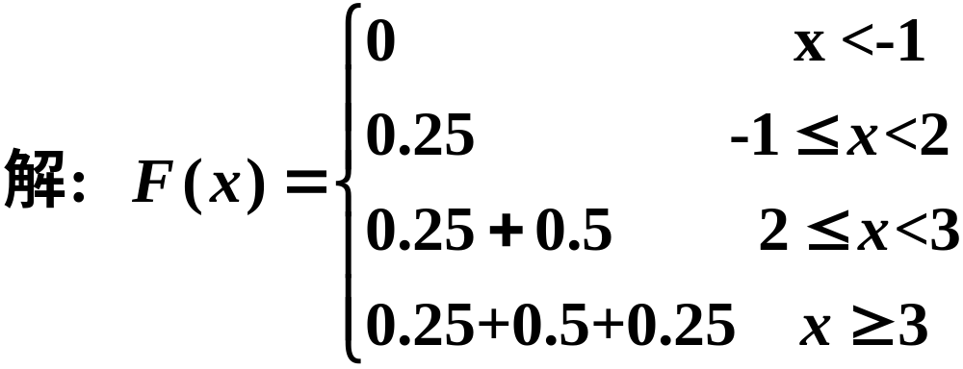
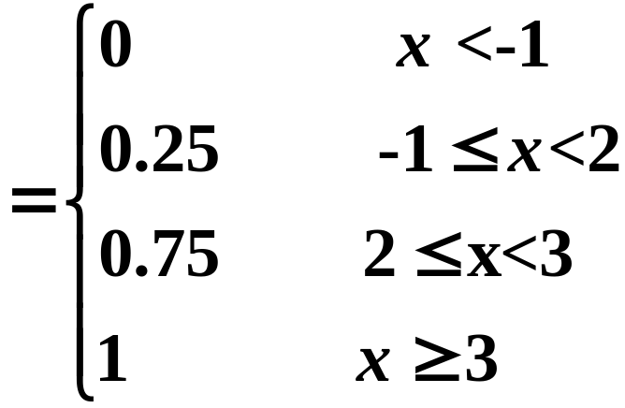

Slide 10





Slide 11




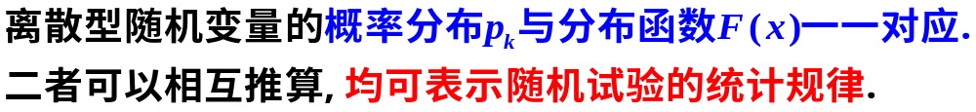
X | -1 1 3
P | 0.4 0.4 0.2

Slide 12
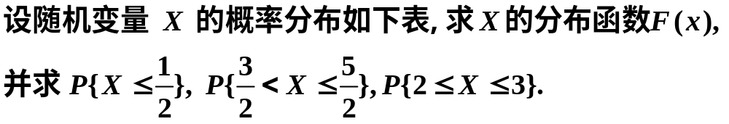


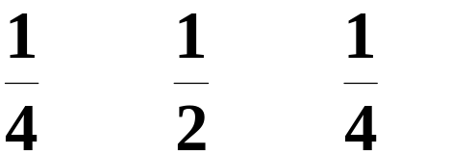
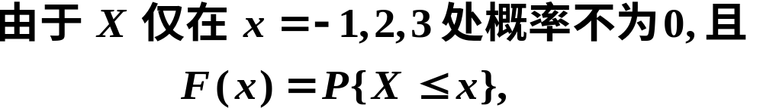
课堂练习二
解

Slide 13
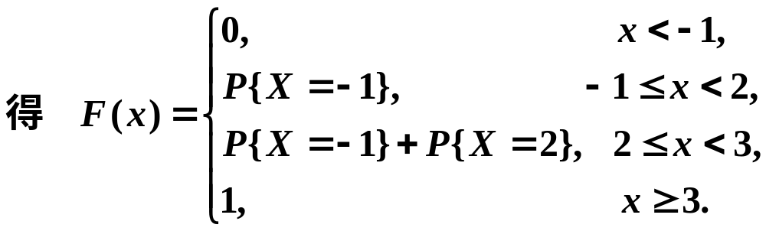
⎧
0
,
x
<
-1
,
⎪
1
⎪
,
−
1
≤
x
<
2
,
⎪
4
即
F
(
x
)
=
⎨
⎪
3
,
2
≤
x
<
3
,
⎪
4
⎪
≥
⎩
1
,
x
3
.

Slide 14

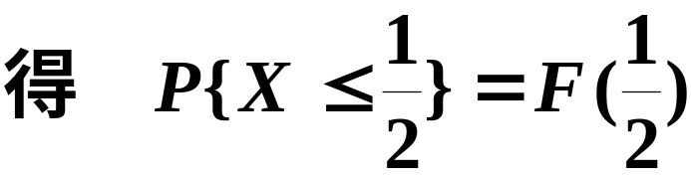

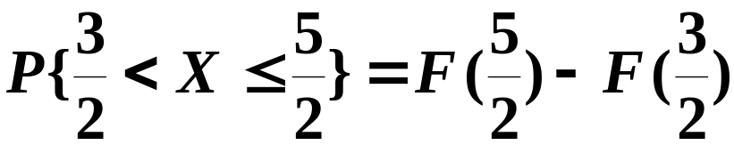
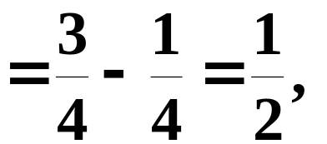
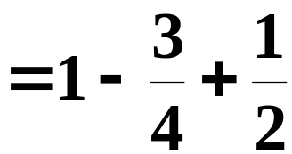


Slide 15
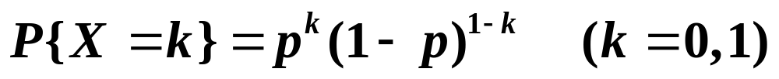
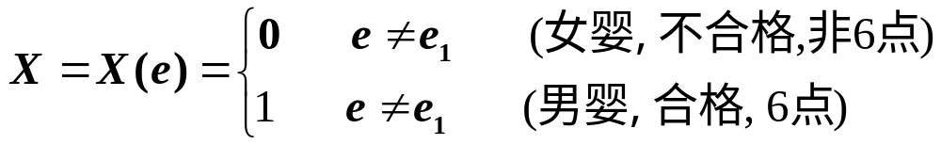
二、常见的离散型随机变量及其分布
1、0-1分布（伯努里分布）
随机变量X取值两个：0、1，P( X=1 )= p，则分布律为：
列表法：
X | 0 1
P( X=k ) | 1-p p
公式法：
举例：
（1）随机抽取医院一产婴是否为男婴。
（2）工厂随机抽取一产品是否合格。
（3）掷骰子一次是否出现6点。

Slide 16
2、二项分布（重点）
（1）n重伯努里试验（P24)：
说明：
a.重复：指每次试验中 P(A) = p 保持不变；
举例：
(1)重复抛硬币10次，事件 A 代表正面，10重伯努里试验。
(2) a只白球，b只黑球，放回抽样 n 次，A代表白球，n 重伯努里试验

Slide 17
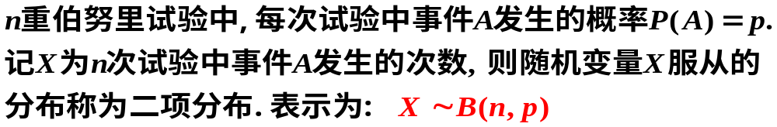

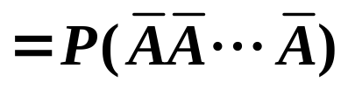
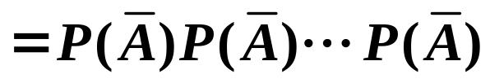
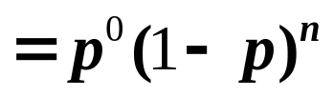

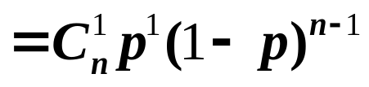
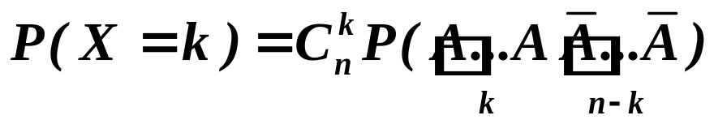
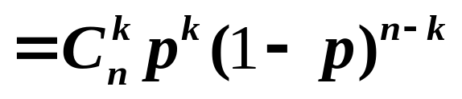
（2）二项分布及其分布律：
求分布律：
X 的所有可能取值：0，1，2，…，n

Slide 18

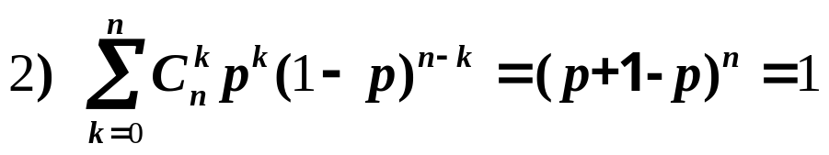
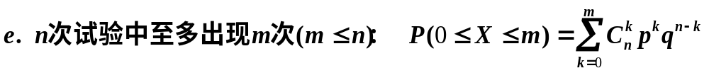
说明：

Slide 19


（3）二项分布的图形特点：X ∽B(n, p)
P_{k}
P_{k}
n
n
0
n=20, p=0.5
n=10, p=0.7
说明:
(1) 对于固定n及p，随着k的增加 ,概率P(X=k) 先是随之增加，并在(n+1)p或者[(n+1)p] 达到最大值，随后单调减少。
(2) 如果p>0.5，图形高峰右偏；如果p<0.5，图形高峰左偏。

Slide 20


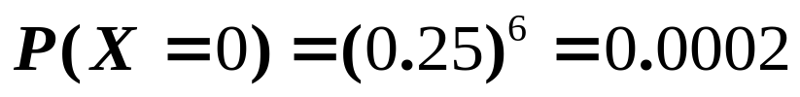
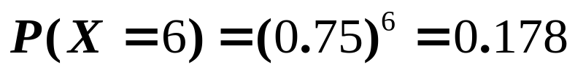
例5 某工厂每天用水量保持正常的概率0.75，求最近6天内用水量正常的天数的概率分布.
X | 0 | 1 | 2 | 3 | 4 | 5 | 6
P | 0.0002 | 0.0044 | 0.033 | 0.1318 | 0.2966 | 0.356 | 0.178

Slide 21


例6 设射手每次击中目标的概率 p =0.75, 且各次射击相互独立。现共射击4次，以X 表示击中目标的次数。求：（1）写出X 的分布律；（2）求恰击中3次的概率；（3）求至少击中2次的概率.

Slide 22

例7 经验表明人们患了某种疾病, 有30%的人会不经治疗自动痊愈. 医药公司推出一种新药, 随机抽取10个患了此种病的病人服用新药, 知道其中有9人很快痊愈. 设各人自行痊愈与否相互独立. 试推断这些病人是自行痊愈的,还是新药的作用.
解: 如果新药无效, 则任一病人自动痊愈的概率为 p=0.3
设X表示10名病人中自动痊愈的人数
则 X ~ B (10, 0.3)
实际推断原理: 概率很小的事件, 在一次试验中几乎不会发生.
因此新药有疗效.

Slide 23
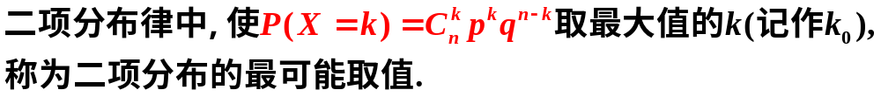
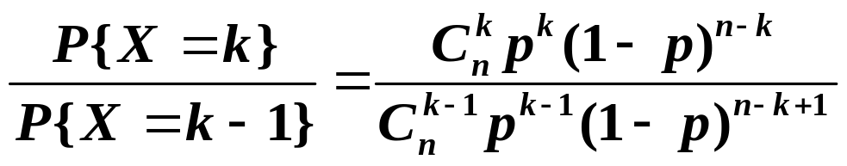
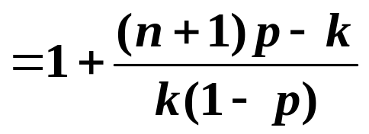



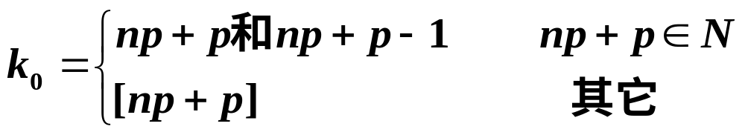
（4）二项分布的最可能取值
求法：

Slide 24
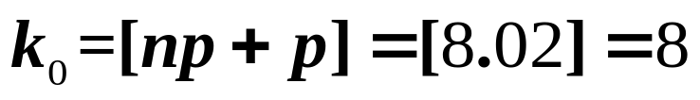
例8 某人每次射击命中率为0.02，独立射击400次，试求至少击中两次的概率？ 400次射击中最有可能击中几次？
解: 设X 表示400次射击中的击中次数，则
X ~ B (400, 0.02)
启示：一次试验中概率很小，但在大量重复试验中几乎必然发生
400次射击中最有可能击中8次

Slide 25
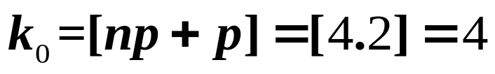
课堂练习三
某元件一级品率为0.2，现从一大批中随机抽查20只，问（1）20只元件中恰有k 只( k =0,1,…,20)一级品的概率；（2）求20件中一级品率的最可能值.
解: （1） 虽为不放回抽样，因从大批中抽取少量，近似放回抽样
设X 为20只元件中的一级品数。
显然, X ~ B (20, 0.2)
20件中一级品数最可能为4件

Slide 26
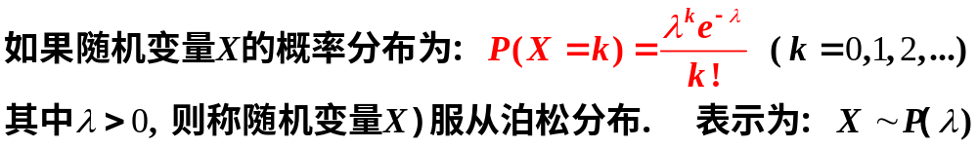
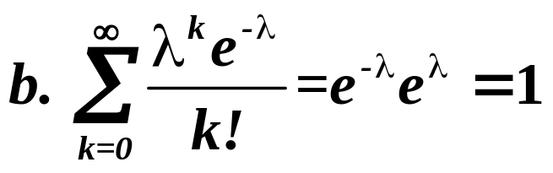
3、泊松分布
（1）泊松分布的定义
说明：
(2) 泊松分布主要用来描述大量试验中稀有事件出现次数的概率。
例：a.某天医院看急诊的人数； b. 某路口一天的交通事故数；
c.某本书中的印刷错误数； d. 放射性物质放射的粒子数。

Slide 27






在生物学、医学、工业统计、保险科学及公用事业的排队等问题中 , 泊松分布是常见的。例如地震、火山爆发、特大洪水、交换台的电话呼唤次数等，都服从泊松分布。
地震
火山爆发
特大洪水
商场接待的顾客数
电话呼唤次数
交通事故次数

Slide 28




（2）泊松分布的图形

Slide 29




（3）二项分布的泊松近似 (泊松定理)
当试验次数n很大时，计算二项分布很麻烦，必须寻求近似方法
即当n 很大且p 很小时，可用泊松分布近似计算二项分布.

Slide 30







Slide 31





例9 其一地区, 一个人患某种病的概率为0.01, 设各人患病与否相互独立. 现随机抽取200人, 求其中至少4人患这种病的概率.
=1-0.8571=0.1429
泊松分布表: P272附表1

Slide 32




例10 有10000人投保某人寿保险，年初每投保人需交200元保费。如果一年中投保人死亡，则受益人可获10万元赔偿费。这类人年死亡率0.001。试求：(1)保险公司该项业务亏损的概率；(2)该项业务至少获利50万元的概率。
解：设X为10000人中一年中死亡人数
显然X ~ B (10000, 0.001)
保费年收入10000*200=200万元.
该业务净收益 (200—10X)万元

Slide 33




4、几何分布
分布律：
举例：
(1)某射手命中率为0.6，则首次击中目标的射击次数Y~G(0.6).
(2)同时掷两骰子，则点数之和首次为8点的投掷数Z~G(5/36).

Slide 34



例11 某射手连续向一目标射击，直到命中为止，已知他每发命中的概率是p，求: (1)射击次数X 的分布律；(2)首次射中时射击次数超过10次的概率.
解:（1） A={射中}。显然，X ~G(p)
P(X=1)=P(A₁)=p

Slide 35





5、超几何分布
例12 若一班有学生20名，其中有3名女同学，从班上任选4名学生去参观展览，求被选到的女同学数X 这一随机变量的分布律.
X | 0 | 1 | 2 | 3
P | 0.4912 | 0.4211 | 0.0842 | 0.0035

Slide 36






(1）定义及其分布律
分布律：
X 的可能取值为0，1,2,…，min(n, M )
例如：袋中白球5个，黑球10个，任取3个，其中白球数X 的分布
(2)超几何分布的二项近似

Slide 37


例13 一大批种子的发芽率为90%，今从中任取10粒，播种后求：（1）恰有8粒发芽的概率；（2）不少于8粒发芽的概率。
解：设X为10粒种子中发芽的种子数 , X服从超几何分布
虽不放回抽样，但因从大批中抽取，N很大而n=10很小

Slide 38

课堂练习四
1. 100个产品中有5个次品。现从中有放回取3次，每次任取1个，求所取3个中恰有2个次品的概率? 不放回时概率多少？
解: 有放回抽取
3重伯努里试验
设X为所取的3次中的次品数，显然X服从二项分布。
根据题意，P(A)=0.05.
显然, X ~ B(3, 0.05)
不放回抽取
不是伯努里试验, X服从超几何分布

Slide 39
本节重点总结
一、离散型随机变量分布律、分布函数的求法
二、二项分布的计算

Slide 40





P(X =k)≥0,
解: 依据分布律的充要条件
要成为分布律： a≥0

Slide 41


备选2 甲乙两棋手进行10局比赛，多赢者获胜。每局比赛中甲胜的概率为0.6，乙胜的概率为0.4。各局比赛结果相互独立。求甲胜、乙胜、不分胜负、乙不输的概率各为多少？
解: 以X表示10局比赛中甲胜的局数。
显然, X ~ b (10, 0.6)

Slide 42




备选3 80台设备独立工作，每台出故障概率均为0.01，且一台故障只能一人处理。两种维护方法：(1)4人维护，每人20台；(2)3人共同维护80台，比较两种方法出故障不能及时修理的概率。
解: (1)记X为个人维护20台设备发生故障数
X ~ B (20, 0.01)
(可按加法公式计算）

Slide 43

(2) 记Y为3个人共同维护的80台设备中发生故障设备数。
显然，Y ~ B (80, 0.01)
结论：3个人共同维护80台设备，比4个人每人维护20台效率更高

Slide 44


备选4 各设备工作相互独立，发生故障的概率都是0.01。一台设备的故障由一人处理。求: (1)3名维修工负责90台设备，求出现故障不能及时修理的概率；(2)现有300台设备，至少应配多少维修工，才保证出现故障时不能及时维修的概率小于0.01?
解：(1)设X为90设备中同时发生故障的台数，X ~ B (90, 0.01)

Slide 45


(2) 设X为300台设备同时发生故障的台数，
X~B(n, p)，n=300, p=0.01
设配备N个维修工，所求的是满足P(X>N) < 0.01的最小的N.
n大，p小，np=3，用λ=np=3的泊松近似
查泊松分布表，最小N=8。至少配8名维修工。

Slide 46



备例5 某篮球运动员投篮命中率是0.9，求他两次独立投篮投中次数X的概率分布.
根据二项分布, P(X =0)=(0.1)(0.1)=0.01
类似, P(X =1)= 2(0.9)(0.1) =0.18
P(X =2)=(0.9)(0.9)=0.81
可以验证: P(X =0)+ P(X =1)+ P(X =2)=1

Slide 47





备例6 一条自动生产线上产品的一级品率为0.6，现检查了10件，求至少有两件一级品的概率。
解：记X表示10件产品中抽到的一级品数，

Slide 48

备例7 某班有学生20名，其中有5名女同学，今从班上任选4名学生去参观展览，被选到的女同学数X 是一个随机变量，求X 的分布。
X 的概率分布如下表：
X | 0 | 1 | 2 | 3 | 4
P | 0.2817 | 0.4696 | 0.2167 | 0.0310 | 0.0010

